Slide 1
Современные тенденции непрерывного профессионального образования учителей физической культуры
Татьяна Викторовна Левченкова –
доктор педагогических наук,
профессор кафедры педагогики РГУФКСМиТ

Slide 2
Непрерывное профессиональное образование
– это постоянное повышение уровня компетентности,
связанного с приобретением
новых знаний и опыта
в профессиональной деятельности;
постоянное обновление знаний и опыта
необходимо для выполнения
профессиональной деятельности на заданном уровне

Slide 3
Непрерывное профессиональное образование может быть:
Систематическим – обучение без длительных перерывов;
Круглые столы,
Периодическим – регулярное обучение через длительные промежутки времени или перерывы, обусловленные особенностями производственной деятельности
Повышение квалификации
Эпизодическим – обучение по необходимости, в связи с изменением места работы (социального статуса), а также для удовлетворения личных потребностей личностного роста
Профессиональная переподготовка
Мастер-классы
Конференции
Тематические семинары
Обмен опытом с коллегами
Изучение литературы и интернет-источников
Тематические курсы
Семинары
Мастер-классы
Получение дополнительного высшего образования

Slide 4
Зачем осуществлять непрерывное профессиональное образование?
Изменение образовательных стандартов
Изменение социальных условий
Изменение контингента обучающихся
Обновление теоретической и методической базы
Появление новых видов и технологий физического воспитания детей и подростков

Slide 5
Профессиональное образование
ФГОС – 44.03.01 «Педагогическое образование»,
направленность «Физическая культура»
Объект профессиональной деятельности выпускников:
Виды профессиональной деятельности:
Обучение
Воспитание,
Развитие,
Просвещение,
Образовательные системы
Педагогическая
Проектная
Исследовательская,
Культурно-просветительская

Slide 6
Профессиональное образование
Общепрофессиональные компетенции – связаны с овладением необходимым набором теоретических и практических знаний и умений, необходимых для выполнения педагогической деятельности
Дисциплины: педагогика физической культуры, теория и методика физического воспитания, история физической культуры и спорта, физиология, анатомия, психология физической культуры и спорта (метапредметность педагогики физической культуры и спорта)
Профессиональные компетенции – конкретные знания и умения, необходимые для выполнения педагогической деятельности в сфере физической культуры и спорта
Дисциплины, формируемые участниками образовательных отношений: теория и методика преподавания предмета физическая культура, теория и методика преподавания видов спорта, основы вожатской деятельности, педагогическая поддержка детей в условиях инклюзивного образования, методика подготовки школьников к участию в олимпиаде по физической культуре, имидж педагога физической культуры, практики и др.
Общекультурные компетенции – базовые знания личности, обеспечивающие вхождение в мировое пространство культуры и самоопределение в нем
Дисциплины базовой части: история, философия, иностранный язык, культура речи, культурология, информационные технологии, физическая культура и др.

Slide 7
Непрерывное профессиональное образование
Уровень образования «Бакалавр»
44.03.01 «Педагогическое образование»,
направленность «Физическая культура»
Уровень образования «Магистр»
49.04.01 «Физическая культура»
Магистерская программа «Педагогика физической культуры», «Образование в области физической культуры и спорта»
Подготовка научно-педагогических кадров в аспирантуре
13.00.04 - Теория и методика физического воспитания, спортивной тренировки, оздоровительной и адаптивной физической культуры.
Профессиональная переподготовка
Учитель физической культуры. Воспитатель
Повышение квалификации, семинары,
мастер-классы, конференции, круглые столы

Slide 8
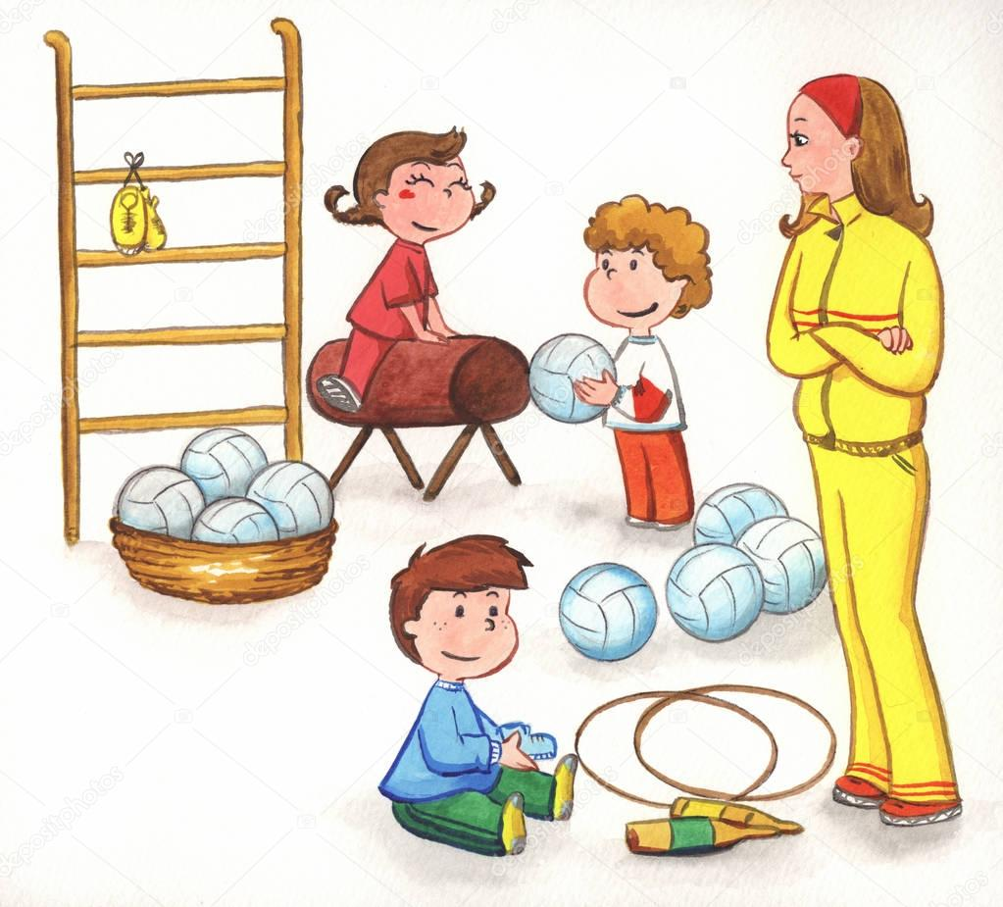
Благодарю за внимание !

